Slide 1
Bài 8 – Tiết 2

Slide 2
Yêu cầu cần đạt
Nêu được một số biểu hiện bất hòa với bạn bè.
Biết vì sao bất hòa với bạn bè.

Slide 4
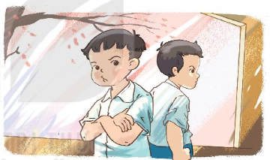
Em và bạn đã từng bất hòa chưa?
Bất hòa về chuyện gì?
Em đã xử lý bất hòa đó như thế nào?

Slide 6
1. Tìm hiểu một số biểu hiện của việc bất hòa với bạn bè

Slide 7
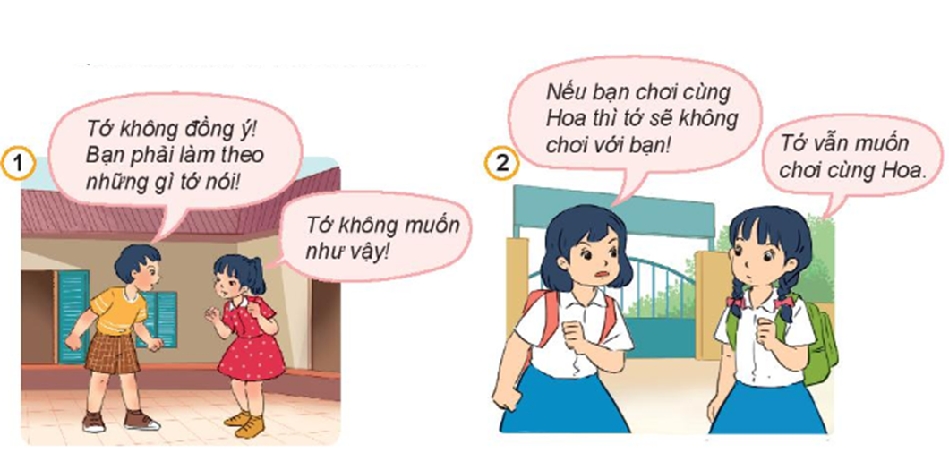
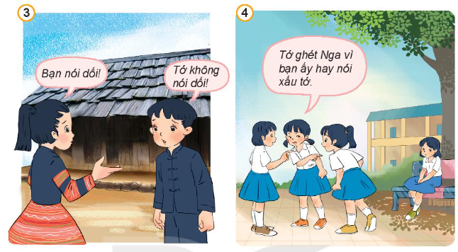
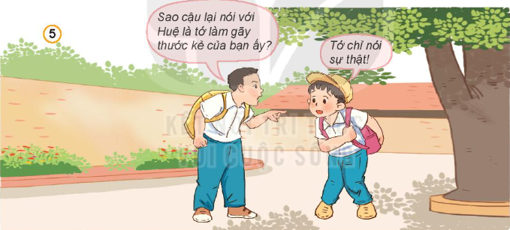
Nêu những việc làm thể hiện sự bất hòa với bạn bè trong những bức tranh sau?

Slide 8
Về nhà hãy vận dụng tốt bài học vào cuộc sống và chuẩn bị cho tiết 2

